Slide 1
打造一個
Windows + Ubuntu
的雙系統

Slide 2
第6章
當機生存指南

Slide 3
通常你在Windows上，可以按Ctrl+Alt+Delete來打開「工作管理員」來關閉當掉的程式。

Slide 4
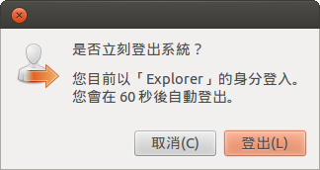
可是你在Ubuntu，按下Ctrl+Alt+Delete只會出現這個交談窗，有時候甚至不會出現交談窗就直接登出，所以現在請不要嘗試按它。

Slide 5
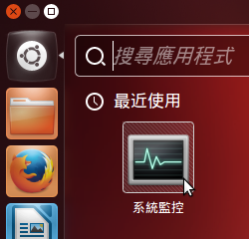
Ubuntu也是有類似「工作管理員」的程式，它叫做「系統監控」，你可以在應用程式選單裡面找到它。

Slide 6
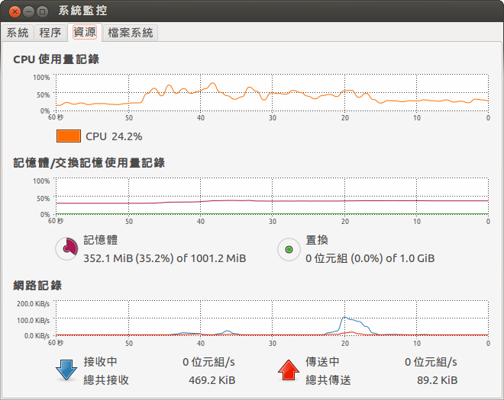
你可以用它來監控目前的CPU、記憶體和網路使用量……

Slide 7
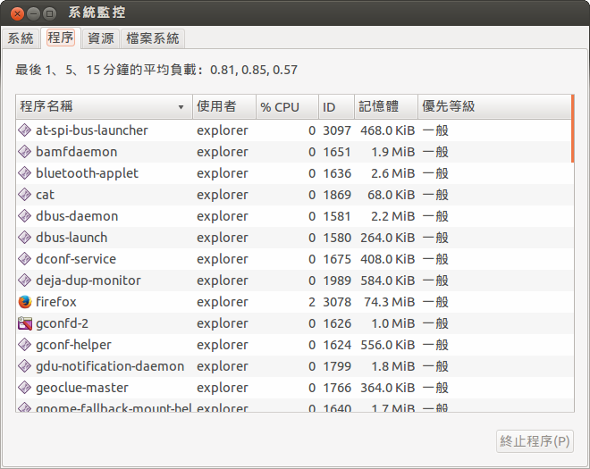
……或是關掉沒有回應的程序。

Slide 8
問題：
如果整個桌面都當掉（沒有回應）了怎麼辦？
答案：
Linux系統的圖形桌面是跟核心脫勾的，當圖形桌面當掉的時候，核心還是在運作，它還可以把圖形桌面關掉再重開，而不用重新啟動電腦。
不過要這樣做的話，你需要學會在文字模式上工作才行。（尤其是打算架伺服器的人）

Slide 9
Linux預設除了圖形桌面以外，還會啟動六個文字模式的終端機，簡稱tty1–tty6。（tty是英文teletype的簡寫）
你可以隨時按Ctrl+Alt+{F1–F6}來切換到這些終端機，當你要切回圖形桌面的時候，按Ctrl+Alt+F7即可。
現在請按Ctrl+Alt+F1來切換至終端機……
註：如果你有多個使用者登入圖形桌面，那你可以用Ctrl+Alt+{F7–F12}來切換使用者，方式跟切換終端機是一樣的。

Slide 10
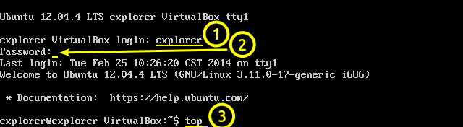
在文字模式的終端機是需要登入的，你需要打你的使用者名稱（全部英文小寫），以及密碼（輸入時不會顯示在螢幕上，這是正常的）
接下來請輸入"top"然後按Enter。'top'是在Unix/Linux上管理系統程序的程式。

Slide 11
使用top來關閉沒有回應的程序

Slide 12
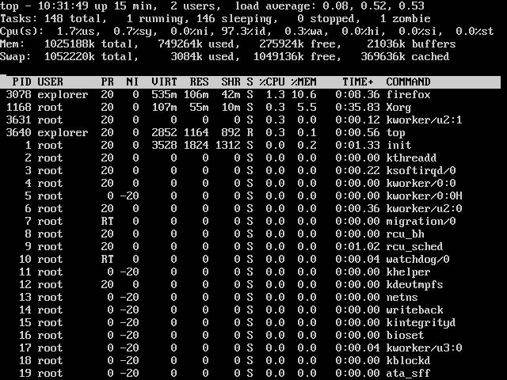
'top'會顯示目前執行中「最忙、最耗CPU」的程序。它也可以讓你砍掉任何程序，不過使用時得小心一點。
按下'q'鍵（小寫）可以離開top，'h'鍵可以顯示英文說明。

Slide 13
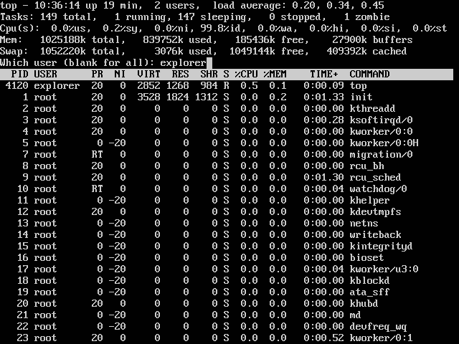
按下'u'鍵可以只顯示單一使用者所執行的程序，例如在Which user的欄位輸入我的名稱
'explorer'然後按Enter鍵……

Slide 14
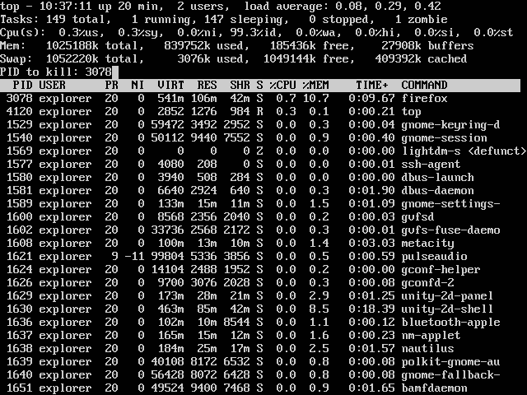
……現在只顯示我所執行的程序了。
假設firefox（火狐瀏覽器）沒有回應了，我可以直接結束它。按'k'可以強制結束一個程序。

Slide 15
找出firefox的PID（由於同一個程式你可以開很多次，系統會用PID來區分不同執行中的firefox），在此圖為3078。
在PID to kill中輸入3078然後按Enter。
在Kill PID with signal [15]上直接留空白按Enter。

Slide 16
不同的signal對系統和程序都有不同的意義，除非你正在為軟體除錯，不然除了預設的
15 (SIGTERM)以外不要使用其他的signal。
如果使用15 (SIGTERM)一直無法結束一個程序，signal 9 (SIGKILL)可以作為最後手段：讓作業系統強制中止那個程序，而不讓它自己結束。
關於signal的一些參考資料：[1] [2] [3]

Slide 17

htop和atop
文字模式的程序管理的軟體，可替代top。
如果你覺得top的介面很難用，可以另外安裝htop，htop的操作和top類似，但介面對習慣DOS的人比較友善。
htop官網（英文）http://hisham.hm/htop/
atop是另外一個替代top的軟體，不過我個人沒有使用它。
atop官網（英文）http://www.atoptool.nl/
top, htop 和 atop 的簡易比較

Slide 18
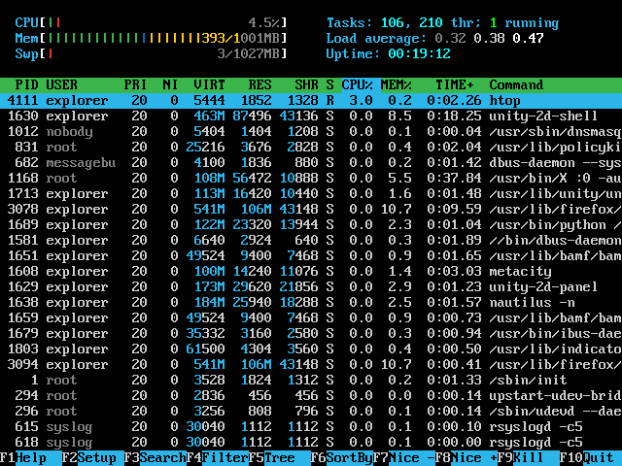
htop的執行畫面

Slide 19
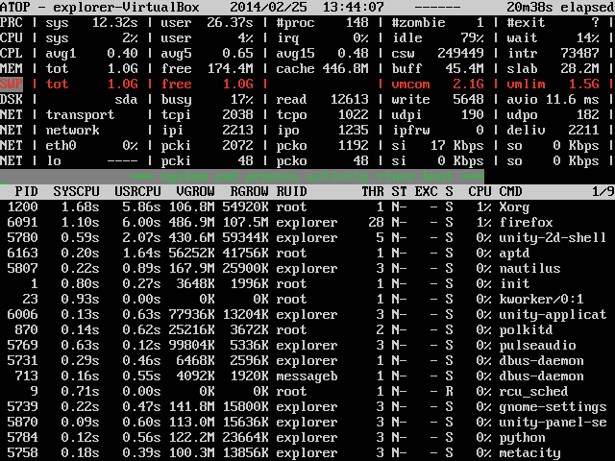
atop的執行畫面

Slide 20
解決文字模式上顯示方塊或菱形字元的問題
讓程式改顯示英文，因為tty無法使用Unicode和中文字。

Slide 21
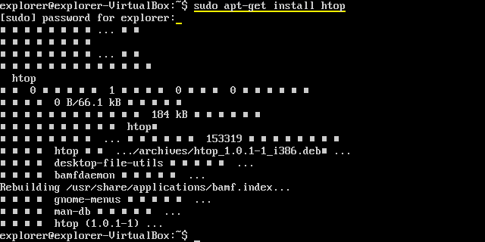
有些程式會輸出中文訊息，但是在tty上面無法顯示，變成了方塊（或是菱形）。這種情況可以讓程式暫時改成英文輸出來解決。

Slide 22
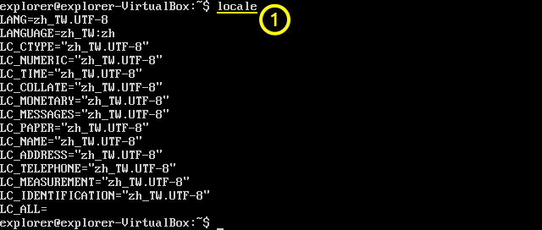
輸入"locale"然後按Enter。這個指令可以查看目前環境的語言設定。你可以看出目前是中文(zh_TW.UTF-8)。

Slide 23
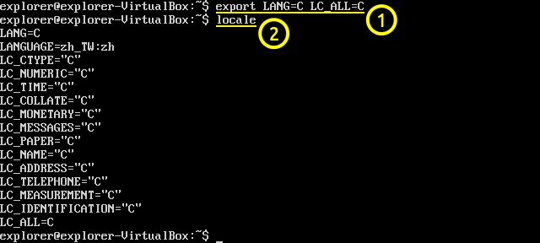
輸入"export LANG=C LC_ALL=C"，這可以暫時修改本終端機的環境變數為C語言。
"C"是作業系統與軟體的最基本的環境語言，相當於：不要載入任何的地區資料(locale data)。因為很多的軟體預設是英文的，這樣的設定會讓軟體輸出英文。

Slide 24
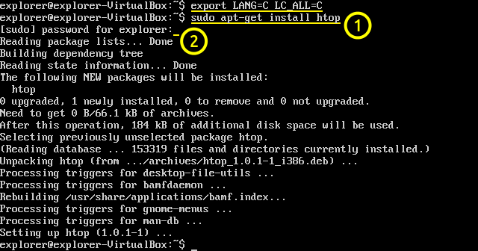
設定之後，在這個終端機上所有的程式都會變英文輸出了。（此圖以"sudo apt-get install htop"為例子）
此次環境變數的修改會在登出（"exit"指令）後失效。

Slide 25
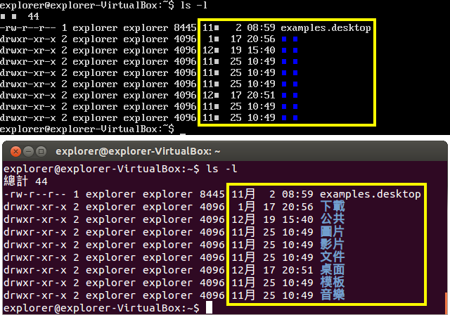
如果你有檔案取中文的檔名，那剛剛改環境變數的方法會幫不了你，你只好：盡量不要取中文檔名。

Slide 26
文字模式底下，你可以使用任何的Unix / Linux終端機命令，但是本教學不會教你如何使用這些命令（因為很多，甚至會學不完），如果你有興趣的話，你可以自己搜尋「Linux教學」。例如《鳥哥的 Linux 私房菜》就是一個很好的教學網站（或者你可以買他出的書）

Slide 27
如何重新啟動圖形桌面
（而不需要重新開機！）

Slide 28
1.如果你用Unity桌面，重新啟動桌面：[1] [2]
setsid unity >/dev/null 2>&1
如果你用Unity-2D桌面，重新啟動桌面：[3]
killall -u $(whoami) unity-2d-shell
請先試上面的指令，如果無法回復你的桌面，再嘗試下面的指令。因為上面的指令不會讓你損失你目前階段的工作，下面的會。
2.停止自己目前的作業階段：（相當於不儲存資料強制登出）
killall -u $(whoami) gnome-session

Slide 29
以下會結束所有使用者的作業階段並強制登出！
3.重新啟動X顯示管理器(X display manager)：[4]
sudo service lightdm restart
4.重新開機：
sudo reboot
（如果要關機，請改用"sudo poweroff"）
註：如果你在重新啟動display manager之前有訪客作業階段，那在/etc/group, /etc/passwd, /etc/shadow等檔案裡的訪客帳戶資料可能不會清除乾淨，你可能需要自行清乾淨。參考：http://askubuntu.com/questions/337861/

Slide 30
Next:
加入社群

Slide 31

本著作由宋岡哲<explorer09@gmail.com>製作，以
創用CC 姓名標示-相同方式分享4.0國際 授權條款釋出。
詳細授權條款，請至http://creativecommons.org/licenses/by-sa/4.0/
Windows is a registered trademark of Microsoft Corporation in the United States and
other countries.
Ubuntu is a registered trademark of Canonical Ltd.
EaseUS is a registered trademark of EaseUS.（成都易我科技开发有限责任公司）

